Slide 1

NEXT-GENERATION DATABASES OPERATION SOLUTION
Less is More

Slide 2
WHY WE NEED
Demand is the best teacher.
Unity
Privilege
Applicability
权限分配困难.
操作系统层面的权限管理在实际的运维过程中往往只能将我们一刀切的分为root用户和非root用户, 而在实际运维工作中, 为了得到更全面且真实的数据, 我们不得不使用root用户或者授予用户root权限, 这种并不十分合理的权限授予往往会造成一些更深层次的隐患
运维工具的不适用性, 有时候我们在运维时需要引入一些第三方的工具, 而当你各种翻阅资料好不容易学会如何使用新的工具后, 却发现自己的服务器可能因为各种原因, 连成功安装这些工具都是一个大问题
缺乏统一的运维工具.
诚然我们在运维中总会碰到一些始料未及的新问题, 但是如果能有一个统一的工具将我们常用的运维操作整合起来, 这也会极大地提高我们的运维效率
SO WE HOPE …
SO WE HOPE …
SO WE HOPE …

Slide 3
WHY WE NEED
Demand is the best teacher.
Unity
Privilege
Applicability
权限分配困难.
操作系统层面的权限管理在实际的运维过程中往往只能将我们一刀切的分为root用户和非root用户, 而在实际运维工作中, 为了得到更全面且真实的数据, 我们不得不使用root用户或者授予用户root权限, 这种并不十分合理的权限授予往往会造成一些更深层次的隐患
运维工具的不适用性, 有时候我们在运维时需要引入一些第三方的工具, 而当你各种翻阅资料好不容易学会如何使用新的工具后, 却发现自己的服务器可能因为各种原因, 连成功安装这些工具都是一个大问题
所以我们希望,
能够开发一款新的运维工具, 来将常用的运维操作整合起来
SO WE HOPE …
SO WE HOPE …
SO WE HOPE …

Slide 4
WHY WE NEED
Demand is the best teacher.
Unity
Privilege
Applicability
运维工具的不适用性, 有时候我们在运维时需要引入一些第三方的工具, 而当你各种翻阅资料好不容易学会如何使用新的工具后, 却发现自己的服务器可能因为各种原因, 连成功安装这些工具都是一个大问题
所以我们希望,
能够开发一款新的运维工具, 来将常用的运维操作整合起来
所以我们希望,
不仅是从用户层面授予权限, 而是从用户和工具两个层面授予权限
SO WE HOPE …
SO WE HOPE …
SO WE HOPE …

Slide 5
WHY WE NEED
Demand is the best teacher.
Unity
Privilege
Applicability
所以我们希望,
能够开发一款新的运维工具, 来将常用的运维操作整合起来
所以我们希望,
不仅是从用户层面授予权限, 而是从用户和工具两个层面授予权限
所以我们希望,
能够开发一套部署简单且通用于不同环境的工具
SO WE HOPE …
SO WE HOPE …
SO WE HOPE …

Slide 6



DESIGN GOALS
01
High Applicability
高适用性 意味着我们的管理工具能够不同的环境中都能够正常且高效的工作
02
Rapid Deployment
快速部署 能够让我们在一个新的环境中快速开展我们的工作
03
One-time Deployment
一次性部署 则意味着在大多数情况下我们的管理工具都能够不依赖外部工具, 独立的开展工作

Slide 7
DESIGN CONCEPT
Componentization
组件化 作为程序设计的核心理念之一, 它代表的是我对 轻量 可扩展 高度可定制 的期望, 同时也是对 一次性部署 的探索
Command-line-friendly
01 Componentization
命令行友好 则表明我们的程序是以命令行工具为主的, 这一方面是作为 低依赖性 的某种延伸, 另一方面也是希望我们的工作能集中在功能实现, 而非页面展示上
03 Command-line-
friendly
Low Dependence
低依赖性 则意味着 高适用性 和 快速部署 的可能, 而得益于 Golang 语言优异的静态编译特性, 也是的实现低依赖成为了可能
02 Low Dependence

Slide 8
FRAMEWORK
Server
Client
服务端 是执行运维工作的核心, 然而由于基于组件化的设计, 服务端的本体只提供最简单的功能, 从而最大限度的实现 轻量化 和 快速部署 的需求
客户端 是连接服务端发布命令和结果展示的平台, 它的设计核心是让使用者能够更快速的上手并且更便捷的使用
服务端重启
命令自动补全
文件上传
文字和表格展示
插件执行
本地插件执行

Slide 9

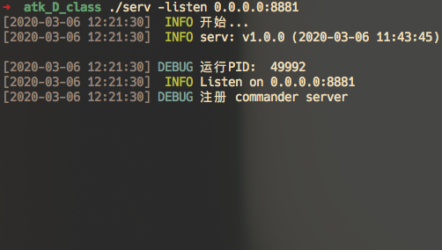
FRAMEWORK
Server
启动服务端,
并监听8881端口

Slide 10
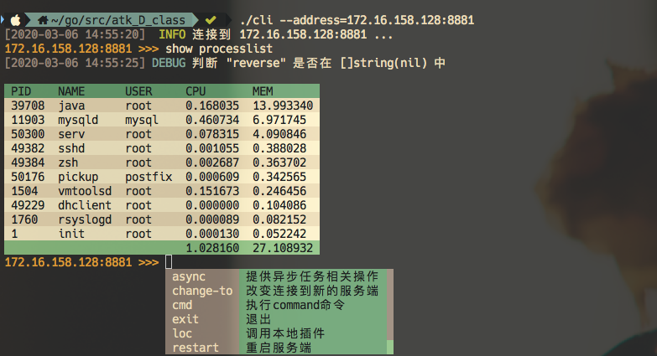
FRAMEWORK
Command
Client
执行命令,
并展示返回的表格信息
启动客户端,
并连接到指定的HOST和PORT
Prompt
命令提示,
自动补全命令, 而不用记忆繁琐的命令

Slide 11
COMPONENTS & PLUG-INS
组件与插件系统是整个运维系统的核心, 几乎所有的功能都是通过组件/插件来实现的
下面是已有的一些插件, 更多的扩展功能还在持续开发中……
CMD
CMD是一个可以在服务端主机执行SHELL命令的插件
ASYNC
ASYNC插件是一个核心的任务管理插件, 通过该插件可以将其他插件中的命令变为 异步任务 或者 定时任务 或者 触发器任务
SHOW
SHOW是一个用于展示服务器使用情况的插件, 目前支持 网卡信息 负载信息 和 进程信息 的查询
MYSQL
MYSQL插件可以连接MySQL客户端执行SQL命令, 并且整合了许多常用的数据库运维操作
WATCHER / SENTRY
WATCHER/SENTRY这一对插件是用来管理Server集群的, SENTRY会定时上报Server的心跳, WATCHER会汇总SENTRY的心跳信息

Slide 12
USAGE & EXAMPLES
HELP 命令
其实在程序的设计之初就已经充分的考虑到了程序的易用性.
因为, 虽然我是开发者, 但是我也记不住每条命令.
所以, 我设计了非常人性化的 HELP 功能.

Slide 13
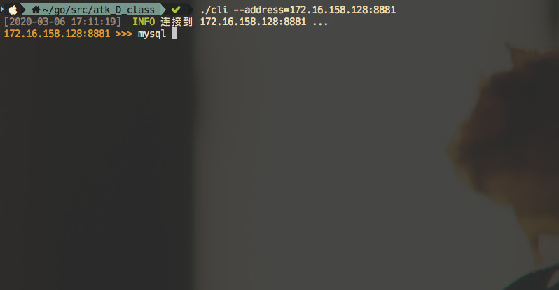
USAGE & EXAMPLES
HELP 命令
当我们刚打开客户端的时候,
我们可以看到很多命令(比如, mysql)并没有自动补全的提示

Slide 14
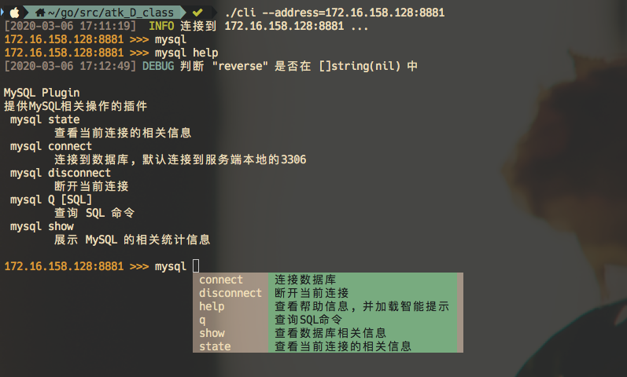
USAGE & EXAMPLES
HELP 命令
这时候我们使用 HELP 命令,
不仅会返回插件的使用方法,
也会完善自动补全功能,
由于 HELP 命令是由插件本身提供的,
所以, 也不用担心不同插件版本所造成的
帮助信息混乱 和 补全提示混乱

Slide 15
USAGE & EXAMPLES
一行命令的组成
一般情况下, 一条命令时由一下几部分中的一项或多项组成的
Plugin Cmd SubCmd -Flag --ArgKey=ArgValue

Slide 16
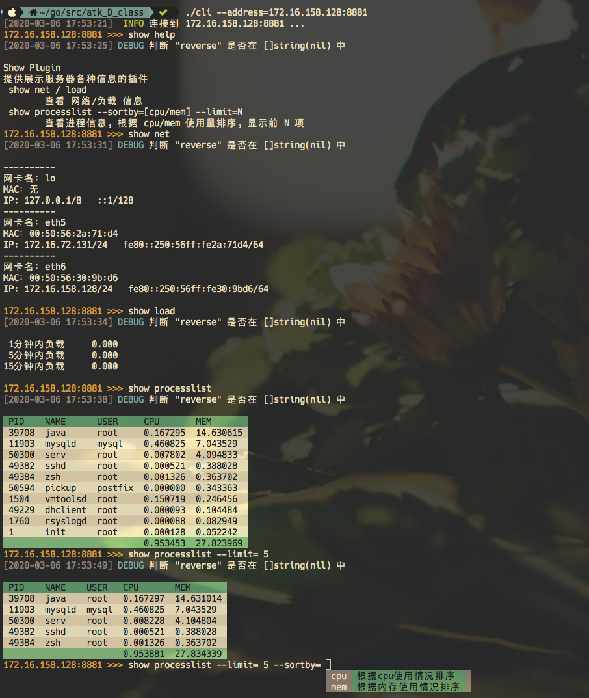
USAGE & EXAMPLES
SHOW 插件
使用 HELP 命令查看帮助信息
并加载补全提示
查看 网卡信息 和 负载信息
此处返回的是文本格式的结果
查看 进程信息
此处返回的是表格的结果
添加一个limit参数,
用以限定返回的行数
此处的ArgValue不做补全提示
添加sortby参数,
用以指定返回结果的排序依据
此处ArgValue只有特定的选项
所以有补全提示

Slide 17
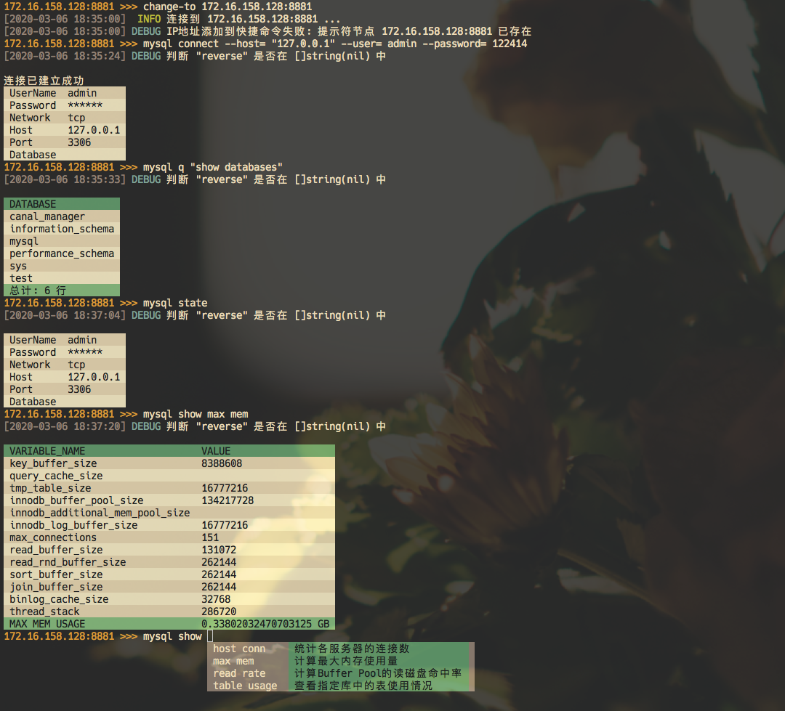
USAGE & EXAMPLES
MYSQL 插件
连接到MySQL Server
进行查询
查看当前连接状态
根据MySQL状态参数计算
最大的可能内存使用量
还支持更多的MySQL运维操作

Slide 18
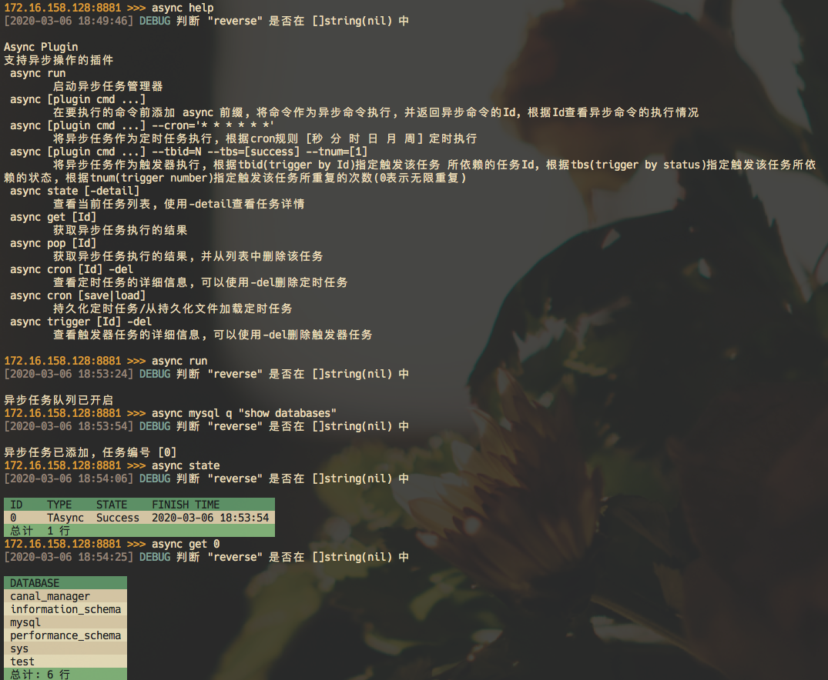
USAGE & EXAMPLES
ASYNC 插件(异步任务介绍)
获取帮助信息
开启异步任务队列
添加一个异步任务
并返回任务编号
查看异步任务执行状态
根据任务编号查询任务结果

Slide 19
WHAT’S MORE
Canal Plug-in
Canal插件
在运维工具中集成 Canal 的功能
Privileges Manage Plug-in
权限管理插件
对不同用户配置使用不同工具的权限

Slide 20
WHAT’S MORE
Configuration Center Plug-in
简易的配置中心插件
在不依赖外部工具的情况下, 能够集中管理一些通用的配置, 并且存储一些中间结果
VERSION 2.0
当前完全组件化的设计虽然很符合我的设计理念
但也对一些更强大功能的实现带来了阻碍
在新版本中会带来一些架构上的变化

Slide 21
WHAT’S MORE
Prometheus Plug-in
Prometheus插件
用 Prometheus 提供更好的监控功能
Monitor Client
监控客户端
用命令行实现监控信息的图表展示
To Be Continued…

Slide 22
Good Bye!
Pas de grand désir, pas de grand talent.

